Slide 1

ПРИЁМЫ ФОРМИРОВАНИЯ ЧИТАТЕЛЬСКОЙ ГРАМОТНОСТИ
НА УРОКАХ
РУССКОГО ЯЗЫКА И ЛИТЕРАТУРЫ

Slide 2

ЦЕЛЬ
ЗАДАЧА
Социализация личности через чтение
Создать условия для воспитания компетентного читателя, способного:
Отбирать
Понимать
Организовывать информацию
Успешно использовать в своих целях

Slide 3

Целостное восприятие и понимание текста, умение анализировать и интерпретировать текст возможно при опоре на следующие
виды деятельности:
● осознанное, творческое, выразительное чтение художественных произведений разных жанров;
● составление планов;
● пересказ (подробный, краткий, с элементами комментария, с творческим заданием);
● характеристика героя;
● анализ и интерпретация произведения;
● характеристика героя;

Slide 4
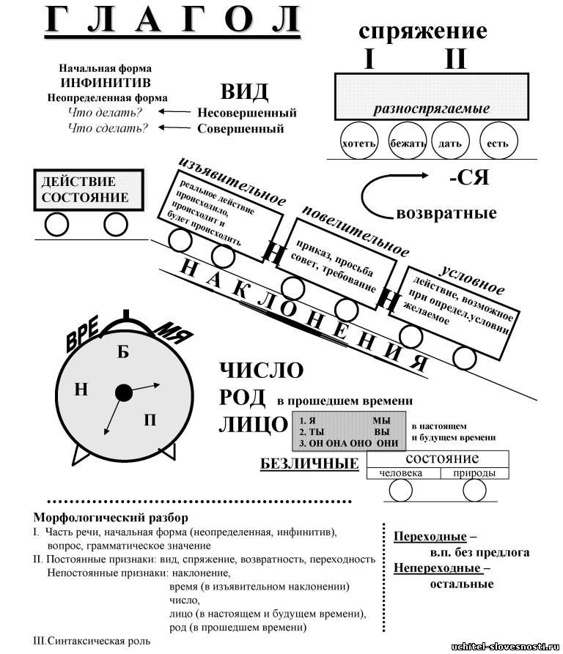
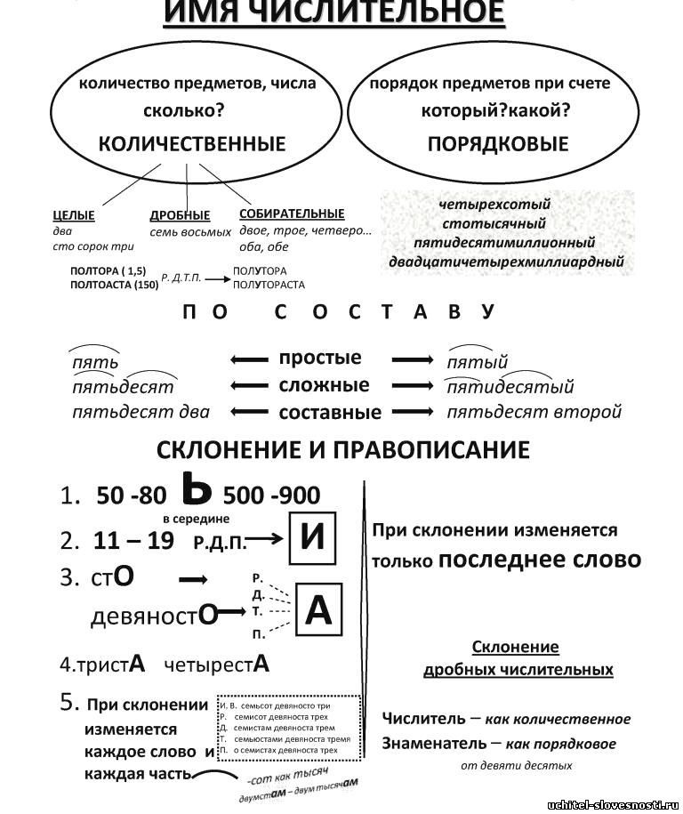
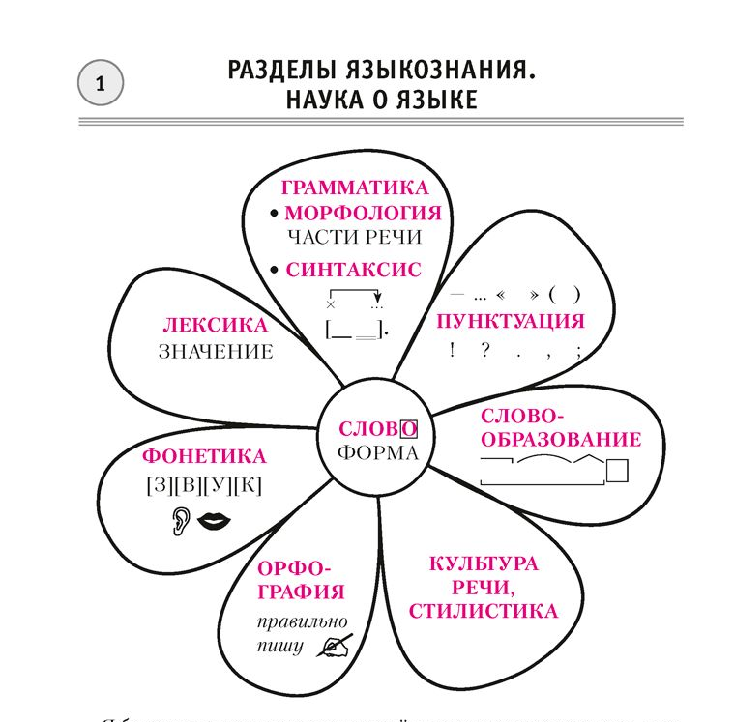
«Опорный конспект»

Slide 5
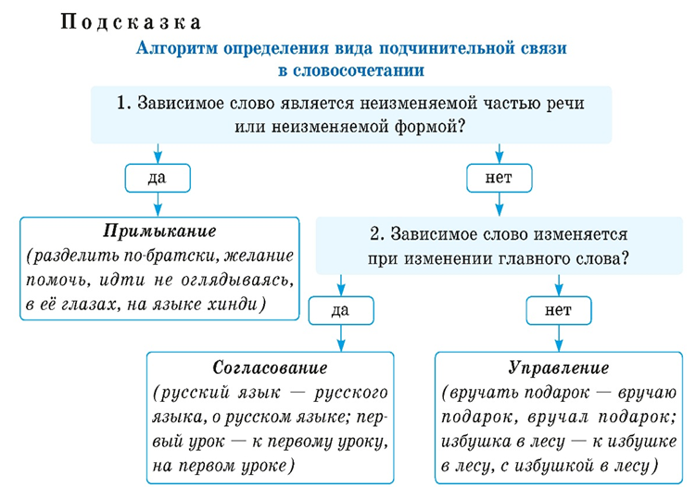
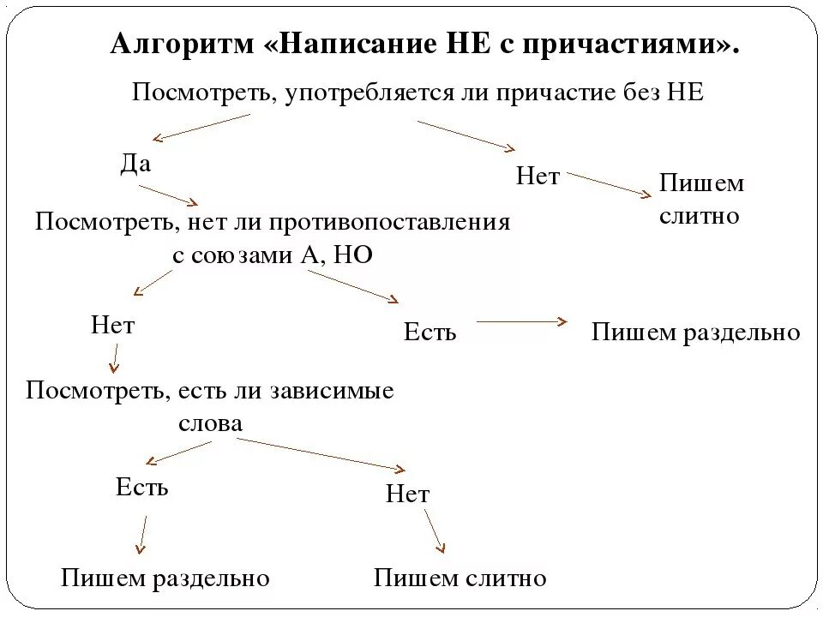
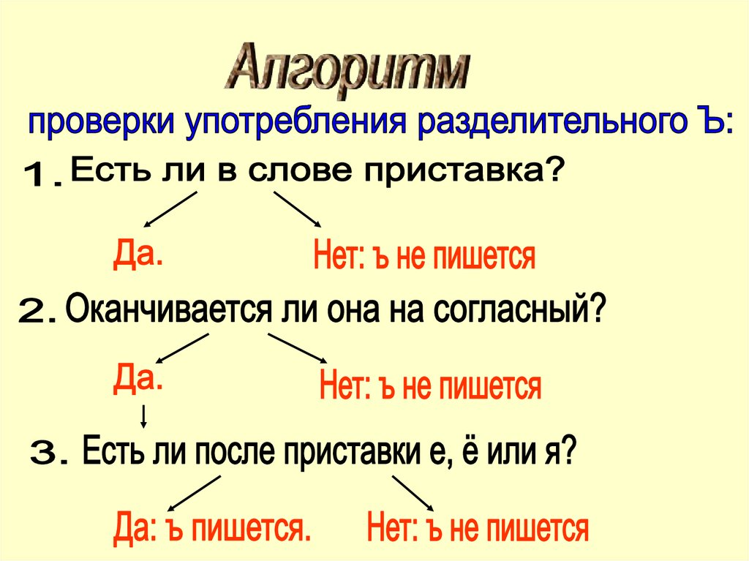
«Алгоритм»

Slide 6

«INSERT-чтение»
I — interactive (интерактивная)
N — noting (познавательная)
S — system for (система)
E — effective (для эффективного)
R — reading and (чтения и)
T — thinking (размышления)
Учитель дает ученикам задание написать на полях значками информацию по следующему алгоритму:
«V» – знакомая информация
«+» – новая информация
« - » – я думал (думала) иначе
«?» – мне непонятно
«!» – это интересно

Slide 7
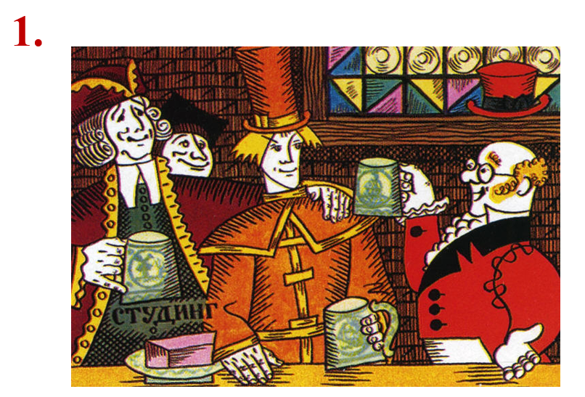
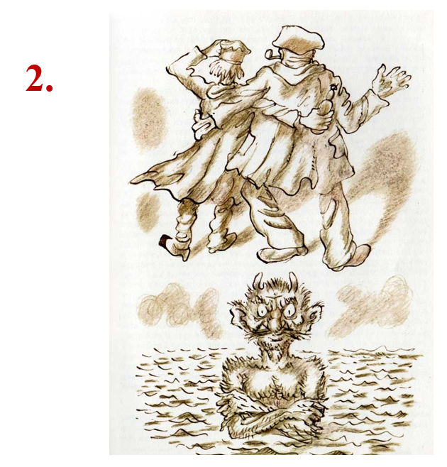
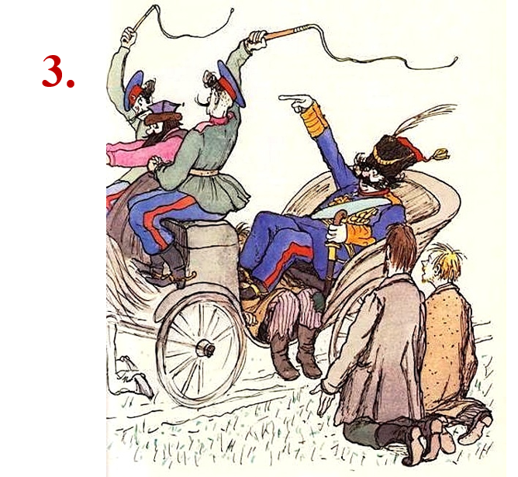
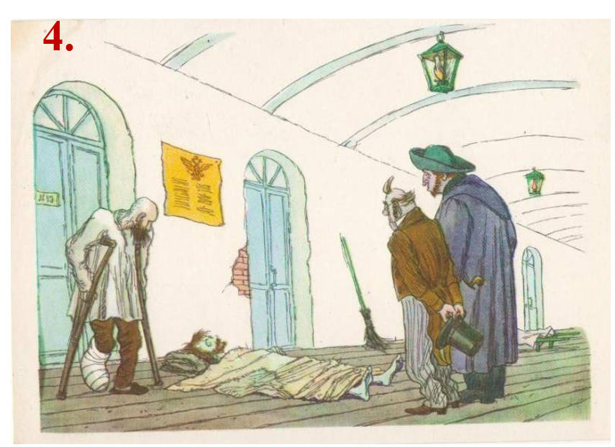
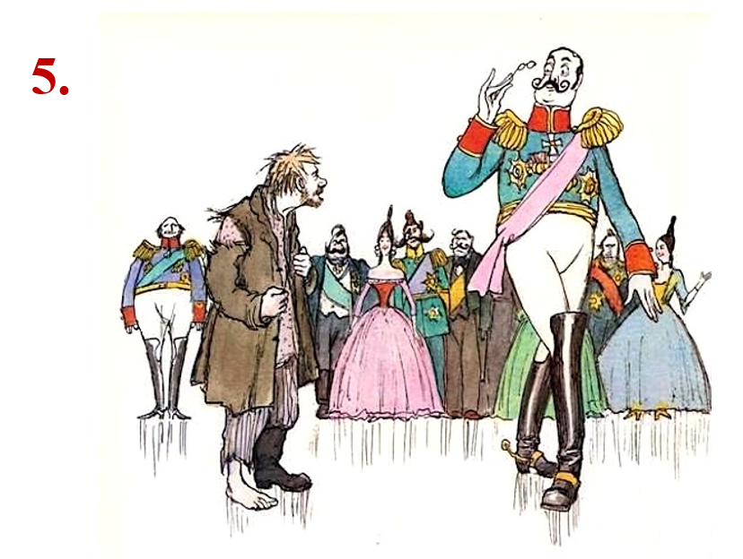
«Логическая цепочка»

Slide 8
«Логическая цепочка»

Slide 9
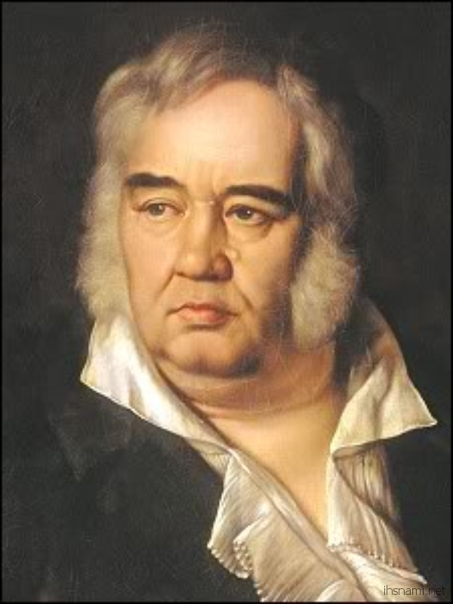
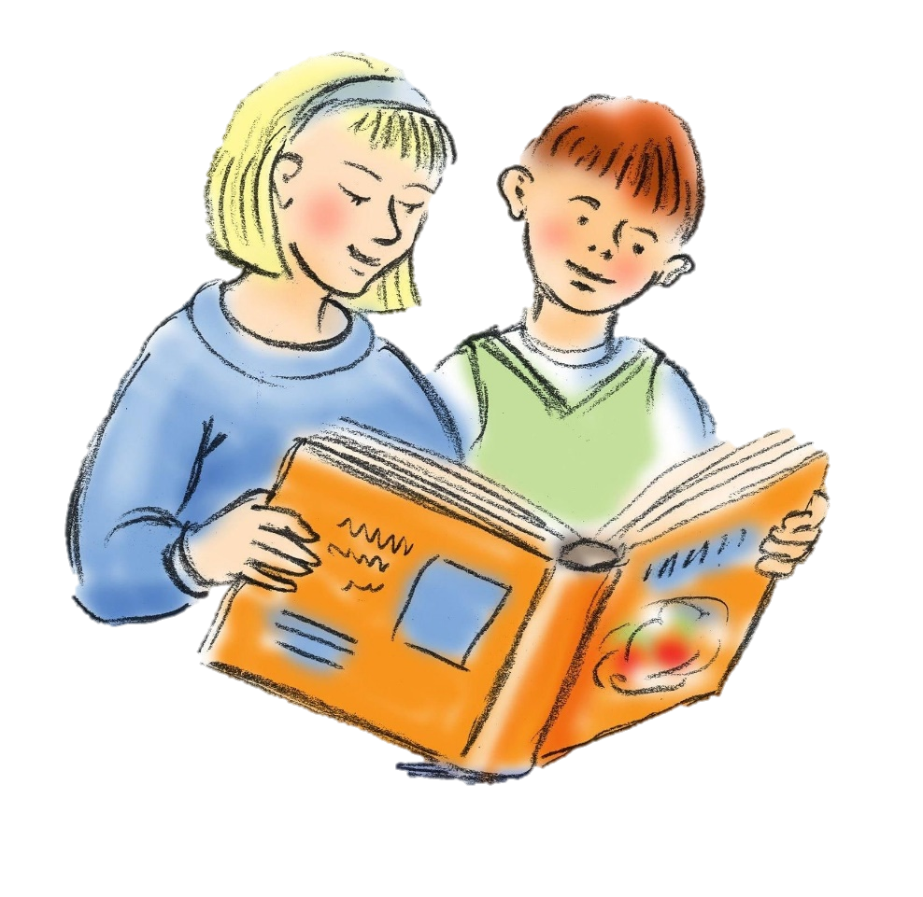
«Верите ли вы, что...»
Верите ли вы, что в басни главными героями являются животные или птицы?
Верите ли вы, что И. А. Крылов написал более 200 басен?
Верите ли вы, что И. А. Крылов был хорошим музыкантом?
Верите ли вы, что автор басни «Стрекоза и Муравей» И. А. Крылов?
Верите ли вы, что И. А. Крылов 30 лет проработал библиотекарем?
Верите ли вы, что басня начинается или заканчивается моралью – выводом, поучением … ?
Верите ли вы, что басня похожа на сказку?
Верите ли вы, что Невежда – это образованный человек?
Верите ли вы, что Мартышка – это маленькая кошка?
Верите ли вы, что А. С. Пушкин очень любил басни И. А. Крылова и называл его «истинно народным поэтом»?

Slide 10
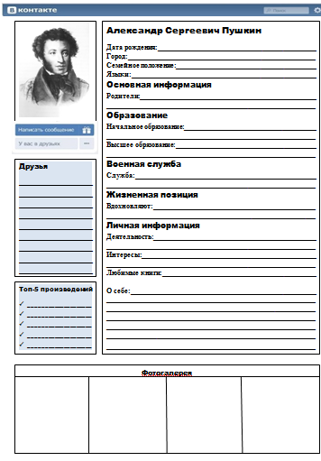
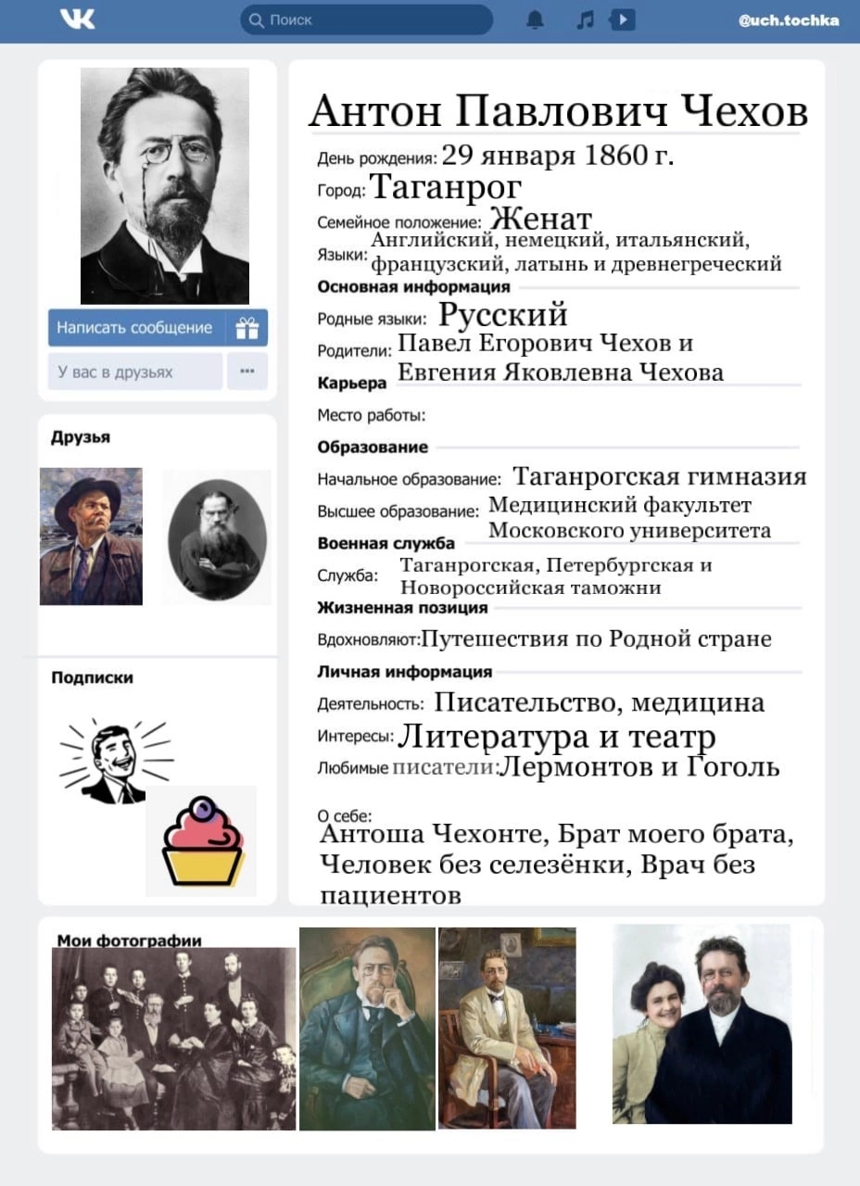
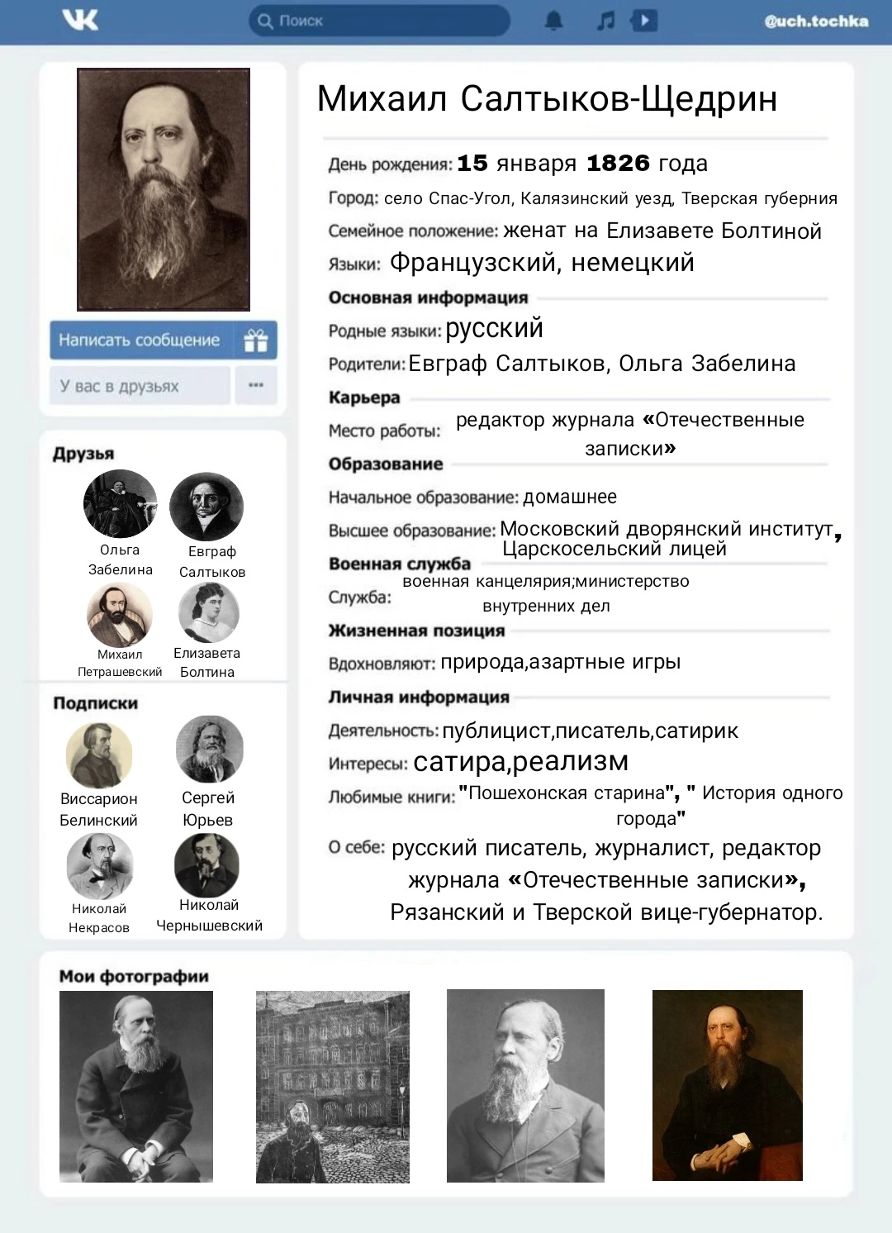
«Творческая работа»

Slide 11
ПРИЁМЫ ФОРМИРОВАНИЯ ЧИТАТЕЛЬСКОЙ ГРАМОТНОСТИ
НА УРОКАХ
РУССКОГО ЯЗЫКА И ЛИТЕРАТУРЫ

